Slide 1
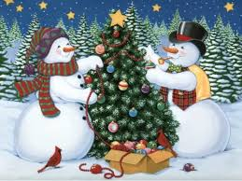
HAPPY NEW YEAR!!!
ΑΝΑΣΤΑΣΙΑ
&
ΖΩΗ
MERRY CHRISTMAS!!!
AND
ΚΑΛΕΣ
ΓΙΟΡΤΕΣ!
ΣΟΥ ΕΥΧΟΜΑΙ
ΤΑ ΚΑΛΥΤΕΡΑ!

Slide 2
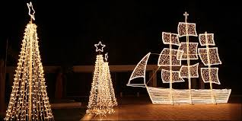
MERRY CHRISTMAS
Happy holidays
Happy new year
We wish you every you want

Slide 3
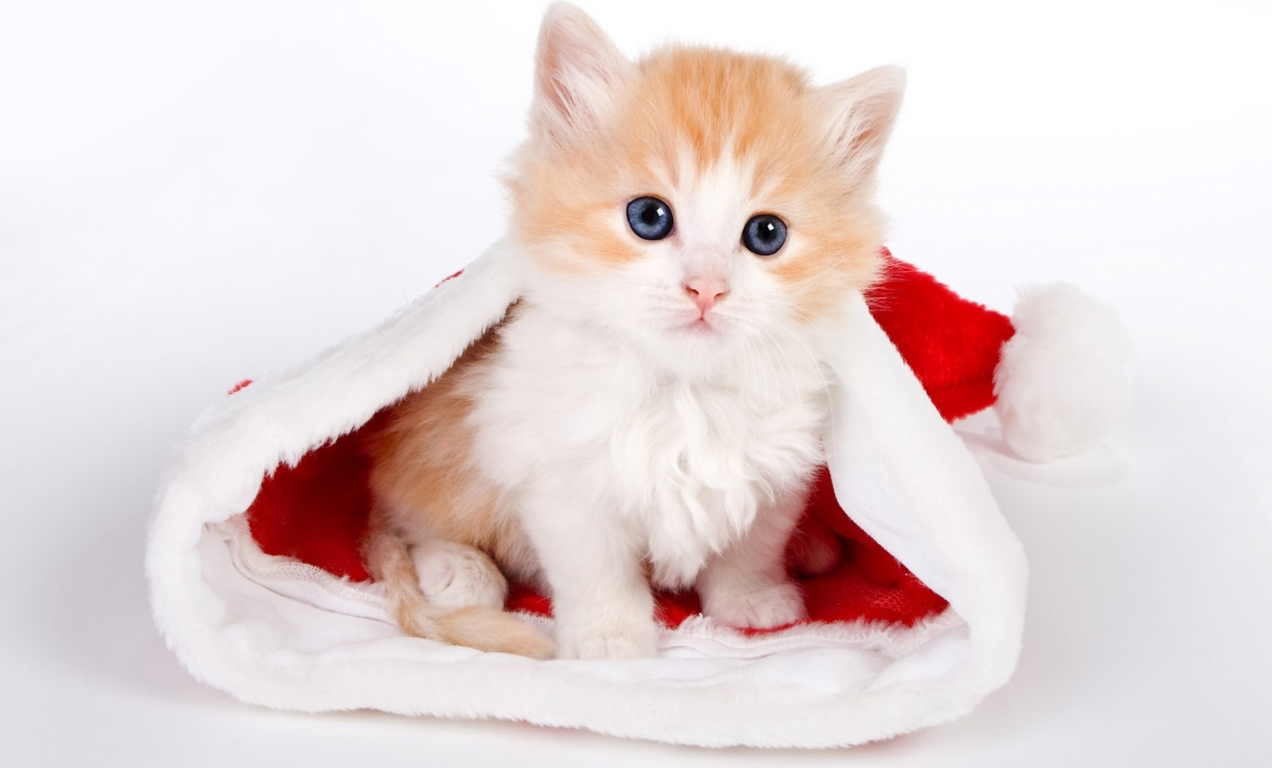
MERRY CHRISTMAS

Slide 4
ΚΑΛΑ ΧΡΙΣΤΟΥΓΕΝΝΑ

Slide 5
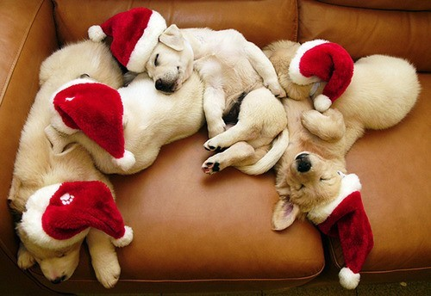
MERRY CHRISTMAS

Slide 7
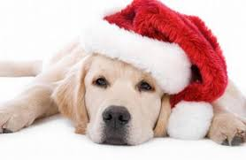
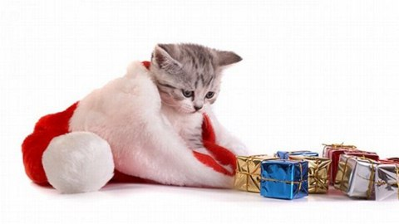
MERRY CHRISTMAS
ΚΑΛΑ ΧΡΙΣΤΟΥΓΕΝΝΑ ΓΑΤΟΥΛΑ!!!
ΕΠΙΣΗΣ ΣΚΥΛΑΚΙ ΜΟΥ ΚΑΙ ΚΑΛΕΣ ΕΥΧΕΣ ΣΤΑ ΠΑΙΔΑΚΙΑ ΣΟΥ!

Slide 8
AND A

Slide 9
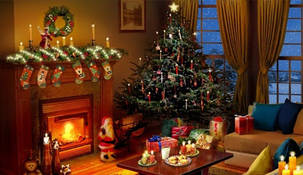
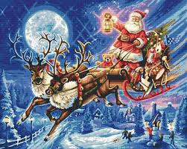
ΚΑΛΑ ΧΡΙΣΤΟΥΓΕΝΝΑ
ΚΑΛΑ ΧΡΙΣΤΟΥΓΕΝΝΑ ΚΑΙ ΚΑΛΕΣ ΓΙΟΡΤΕΣ ΜΕ
ΜΕ ΑΓΑΠΗ
ΕΙΡΗΝΗ

Slide 10
KAΛΗ XΡONIA

Slide 11
Merry Christmas

Slide 12
ΧΡΟΝΙΑ ΠΟΛΛΑ

Slide 13
ΚΑΛΑ
ΧΡΙΣΤΟΥΓΕΝΝΑ!
MARRY CHRISTMAS!

Slide 14
AND A

Slide 15
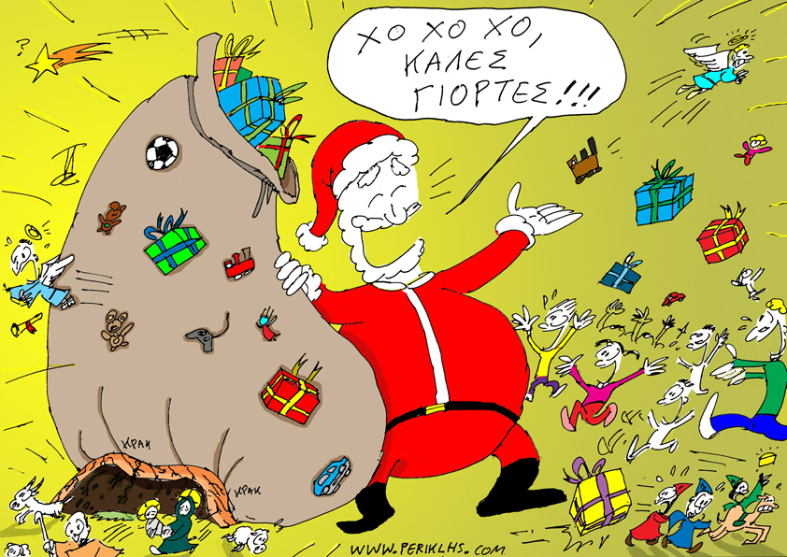
ΚΑΛΕΣ ΓΙΟΡΤΕΣ ΜΕ ΥΓΕΙΑ

Slide 16
καλα
ΧΡΙΣΤΟΥΓΕΝΝΑ

Slide 17
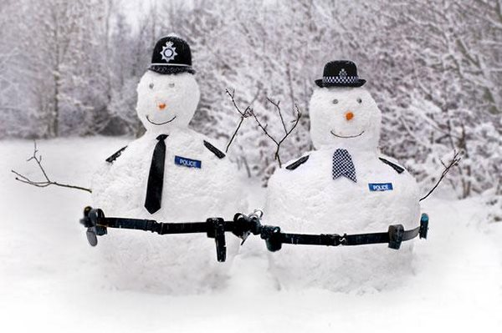
ΝΑΙ ΚΑΙ ΝΑ ΦΑΝΤΑΣΤΕΙΣ ΟΤΙ ΕΙΝΑΙ ΠΑΡΑΜΟΝΗ ΧΡΙΣΤΟΥΓΕΝΝΩΝ
ΕΙΝΑΙ ΠΟΛΥ ΒΑΡΕΤΑ ΣΗΜΕΡΑ
ΚΑΛΑ ΧΡΙΣΤΟΥΓΕΝΝΑ

Slide 18
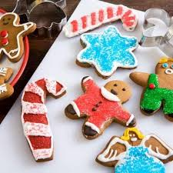
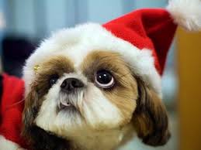
ΚΑΛΑ ΧΡΙΣΤΟΥΓΕΝΝΑ
Μα γιατί με κοιτάει περίεργα αυτός ο σκύλος?
Τι νόστιμος που είσαι !♥ Mamma mia

Slide 19
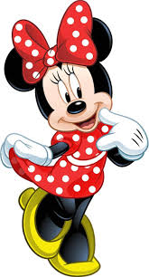
MERRY CHRISTMAS
ΚΑΛΑ ΧΡΙΣΤΟΥΓΕΝΝΑ
&
HAPPY NEW YEAR
ΧΑΡΟΥΜΕΝΟΣ Ο ΚΑΙΝΟΥΡΙΟΣ ΧΡΟΝΟΣ

Slide 20
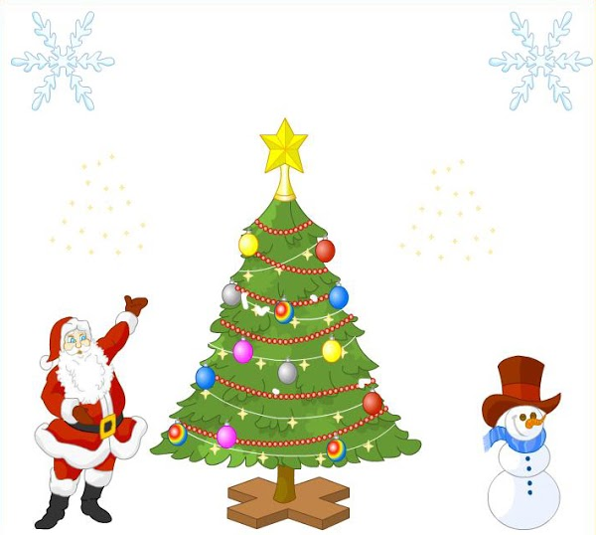
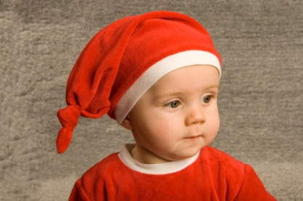
ΚΑΛΑ ΧΡΙΣΤΟΥΓΕΝΝΑ
Χο!χο!χο!
Καλά χριστούγεννα
Άξιζε που έμεινα
Όλο το βράδυ ξύπνιος.
Τι τρέχει.

Slide 21
MERRY CHRISTMAS

Slide 22
MERRY CHRISTMAS
ΚΑΛΑ ΧΡΙΣΤΟΥΓΕΝΝΑ
HAPPY NEW YEAR
ΧΑΡΟΥΜΕΝΟΣ Ο ΚΑΙΝΟΥΡΓΙΟΣ
ΧΡΟΝΟΣ
WITH MANY GOOD WISHES
FOR COMING NEW YEAR

Slide 23
ΚΑΛΑ ΧΡΙΣΤΟΥΓΕΝΝΑ
ΚΑΛΑ ΧΡΙΣΤΟΥΓΕΝΝΑ!
ΠΟΛΥ ΧΙΟΝΙ ΔΕΝ ΝΟΜΙΖΕΙΣ ΟΤΙ ΠΕΦΤΕΙ?
ΘΑ ΠΕΡΑΣΟΥΜΕ ΤΑ ΚΑΛΥΤΕΡΑ ΧΡΙΣΤΟΥΓΕΝΝΑ
ΤΗΣ ΖΩΗ ΜΑΣ!!!!
ΕΠΙΣΗΣ. ΦΕΤΟΣ ΘΑ ΠΕΣΕΙ ΠΟΛΥ ΧΙΟΝΙ. ΕΙΝΑΙ ΣΙΓΟΥΡΟ ΟΤΙ ΘΑ ΠΕΡΑΣΟΥΜΕ ΤΕΛΕΙΑ

Slide 24
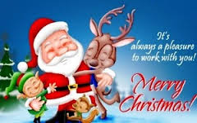
MERRY CHRISTMAS

